Slide 1
SES TEMELLİ CÜMLE YAKLAŞIMI
İlk okuma yazmaya hazırlık
İlk okuma yazmaya başlama ve ilerleme
  Sesi Hissetme, tanıma ve ayırt etme
  Sesi okuma ve yazma
  Hece-kelime ve cümle oluşturma
  Metin oluşturma
Bağımsız okuma ve yazma

Slide 2
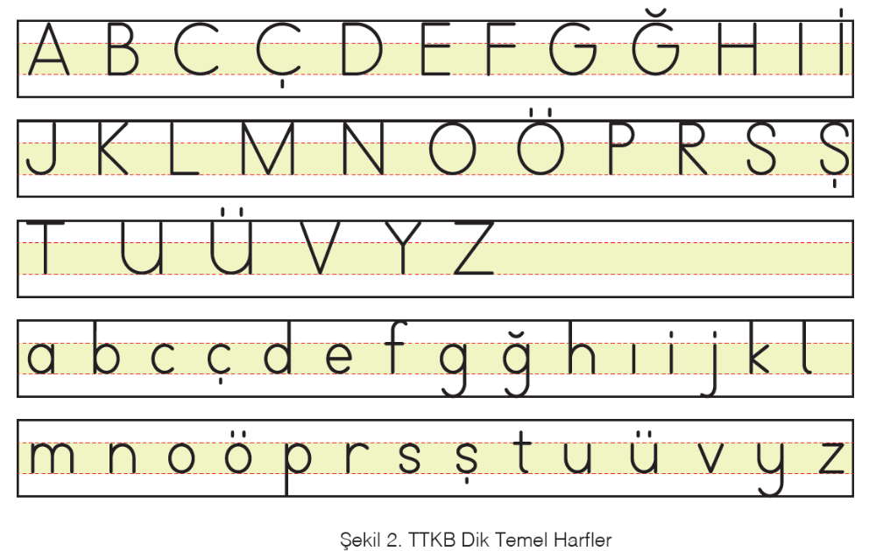

Slide 3
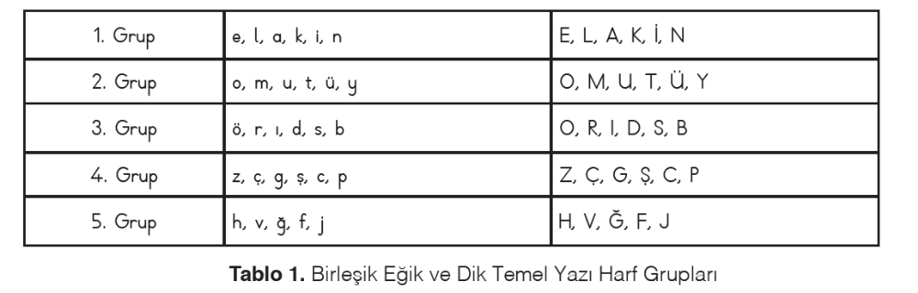

Slide 4
